Slide 1
自然輔導團到校輔導
共同備課工作坊
2018.11.9@龍興國中
輔導團召集人 大崙國中 梁忠三校長
專任輔導員 東興國中 謝豐任老師

Slide 2
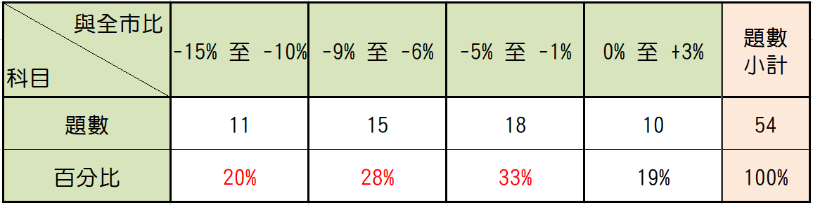
107年教育會考作答分析-1
通過率：答對學生人數/參加測驗學生人數。
「通過率低於全市平均」的題數佔81% (44/54)。

Slide 3
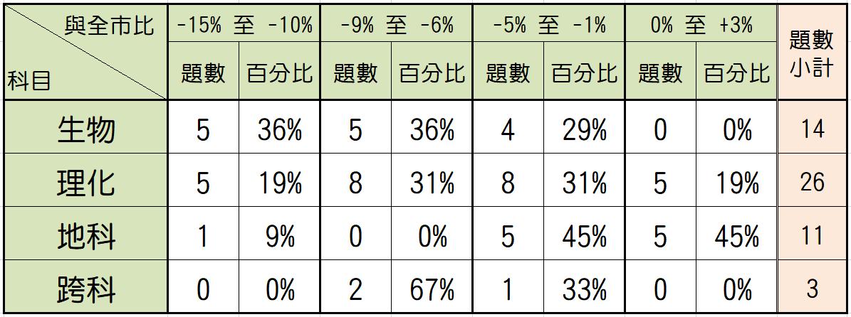
107年教育會考作答分析-2

Slide 4
教學演示單元
題號 | 科目 | 通過率 (龍興) | 通過率比較 (龍興-全國) | 通過率比較 (龍興-全市) | 評量目標 | 單元
25 | 地科 | 41% | -14% | -13% | 能根據日、地、月的相對運動推論月相 | 第五冊 第7章
21 | 理化 | 42% | -9% | -10% | 能了解影響單擺週期的變因 | 第五冊 第1章
45 | 理化 | 38% | -11% | -10% | 能應用平均速度與平均速率的概念 | 第五冊 第1章
Notes:
教學演示單元挑選依據：
九下課程（第三次段考）。
本校通過率介於0.4-0.6之間（中等難度）。
本校通過率 低於 全市通過率 10%以上。
本校通過率 低於 全國通過率 10%以上。

Slide 5
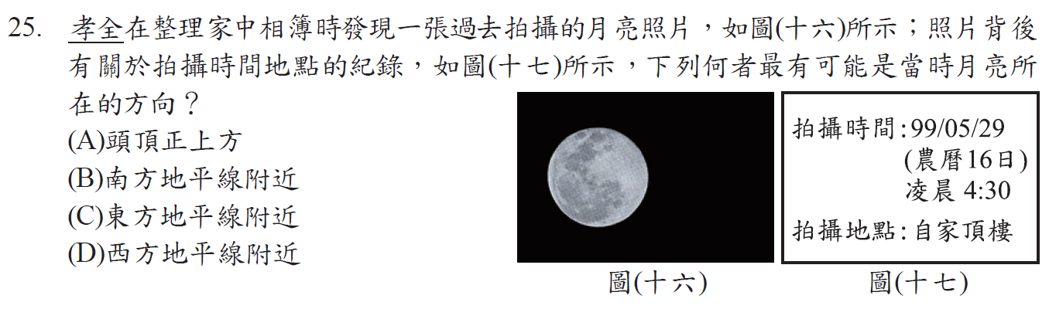
107年會考題目—地科

Slide 6
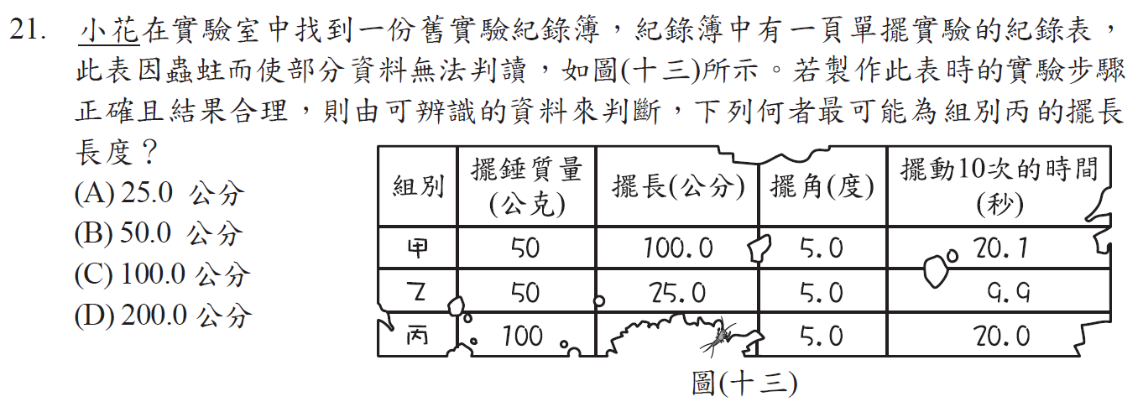
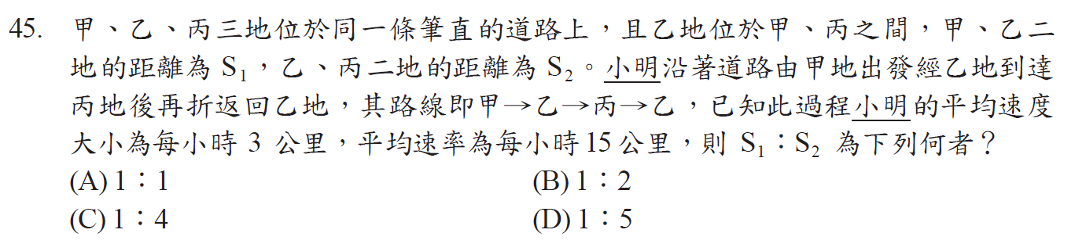
107年會考題目—理化

Slide 7
共同備課
目的：進行專業對談，團隊共同成長。
教學演示教師（九年級自然科教師）擔任各組組長，輔導團員和校內其他自然教師平均分配至各組。
利用空白四格教案進行課程討論。
共同備課內容：
  文本分析（教學目標）
  設計教學流程
  設計評量方式

Slide 8
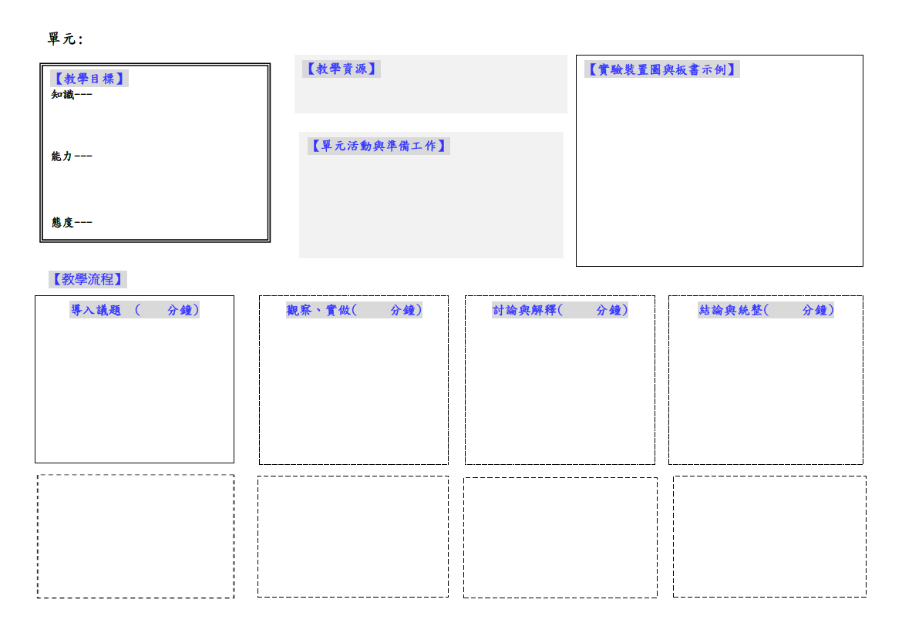
四格教案（參考格式）

Slide 9
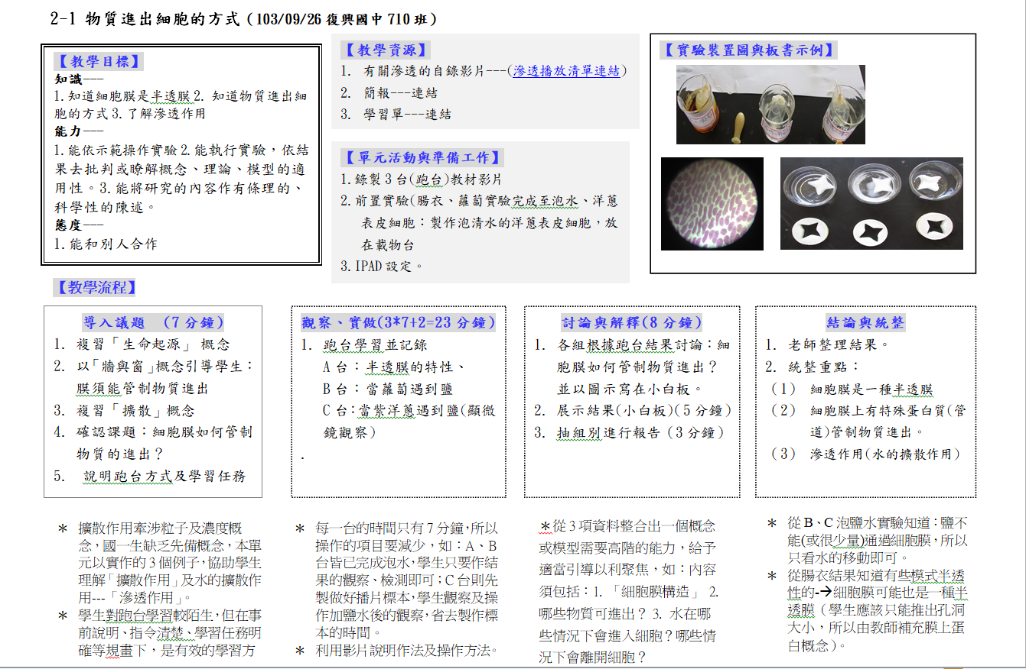
四格教案（示範）

Slide 10
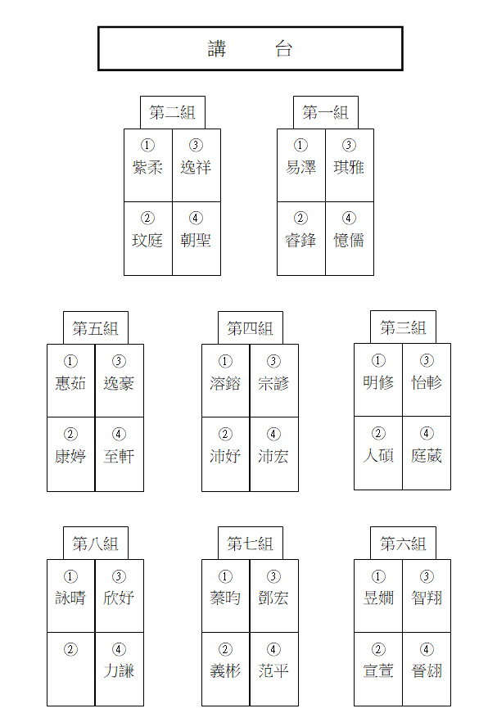
12/14觀課所需資料
教案
學習單
學生座位表
(前三項電子檔請於12/7前交給教學組長)
觀課紀錄表

Slide 11
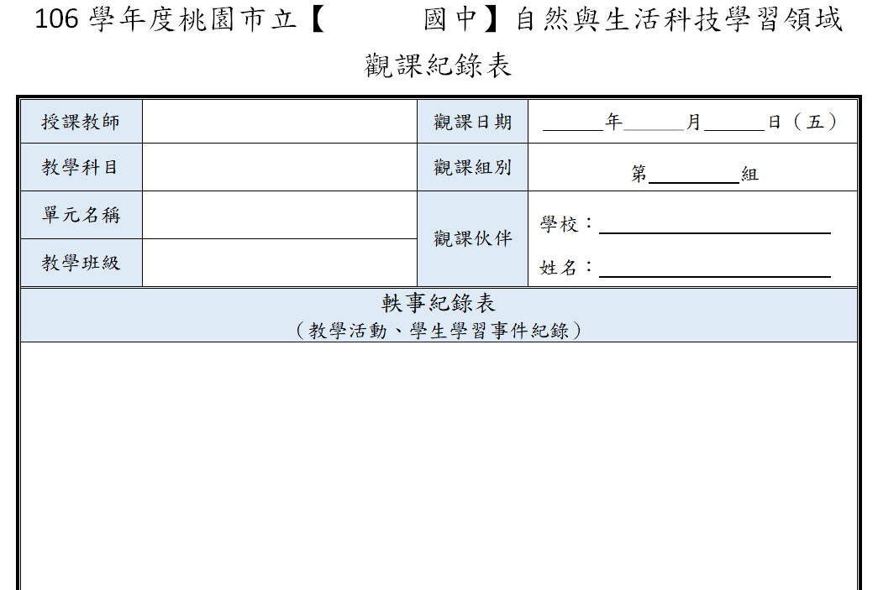
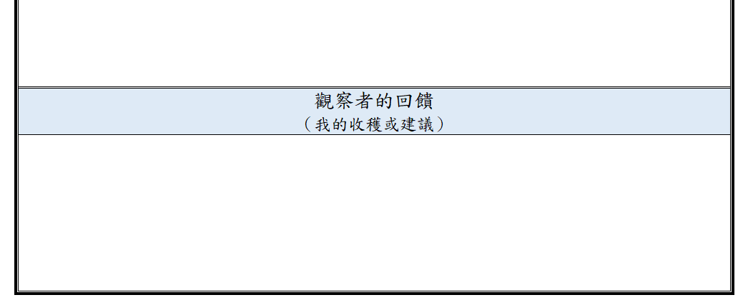

Slide 12
共備開始！
一起坐下來聊聊天吧~

